Slide 1
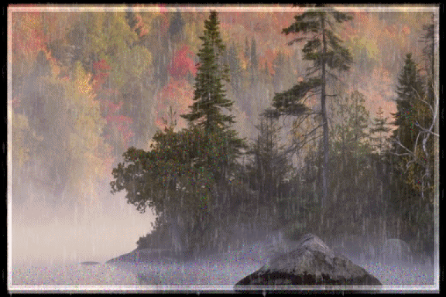

AUTOMÁTICO
NOSTALGIA
Euclides Cavaco
Ecos da Poesia
25/07/2013
Formatação: Wal

Slide 2
Ecos da Poesia
25/07/2013
Formatação: Wal

Slide 3
Ecos da Poesia
25/07/2013
Formatação: Wal

Slide 4
Ter nostalgia... É sentir
Na alma profundamente
A saudade de quem parte
Para sempre, ou está ausente.
Ecos da Poesia
25/07/2013
Formatação: Wal

Slide 5
Ter nostalgia... É viver
Os instantes que passaram
Cujas memórias não morrem
E que conosco ficaram.
Ecos da Poesia
25/07/2013
Formatação: Wal

Slide 6
Ter nostalgia... É sonhar
De poder voltar atrás
E reviver do passado
O prazer que foi fugaz.
Ecos da Poesia
25/07/2013
Formatação: Wal

Slide 7
Ter nostalgia... É lembrar
A mocidade perdida
E os momentos mais belos
Que existiram na vida.
Ecos da Poesia
25/07/2013
Formatação: Wal

Slide 8
Ter nostalgia... É cantar
Um fado por melodia
Que ao cantá-lo acorda em nós
Uma eterna nostalgia!...
Euclides Cavaco
Ecos da Poesia
25/07/2013
Formatação: Wal

Slide 9
Créditos
TEXTO E VOZ DE EUCLIDES CAVACO
UM POETA PORTUGUÊS NO CANADÁ
LONDON – CANADÁ
FORMATAÇÃO: Wal
Ecos da Poesia
25/07/2013
Formatação: Wal

Slide 10
NÃO RETIRE E NEM ADULTERE OS CRÉDITOS.
RESPEITE OS DIREITOS AUTORAIS DO POETA EUCLIDES CAVACO.
Ecos da Poesia
25/07/2013
Formatação: Wal

Slide 11
www.sergrasan.com/ecosdapoesia
cavaco@sympatico.ca
“...TER NOSTALGIA...É CANTAR
UM FADO POR MELODIA...”
Ecos da Poesia
25/07/2013
Formatação: Wal

